Slide 1
地线安装方案
宁哲

Slide 2
提纲
1. 地线设计方案；
2. 地线施工方案；
3. 预算；

Slide 3
电源和地线网络
1. 洁净网络：
洁净地：机柜、电子学机箱、电子学低压电源外壳、高压机箱外壳、RPC模块外壳（内部直连电子学的地）；
洁净电：电子学低压电源、高压电源（通过隔离电源接入）、WR交换机、低压电源网络汇总的交换机、散热风扇、测试电脑；
2. 脏线网络：
脏电：气体控制系统用的交换机；
脏地：无（注：气体交换机外壳目前计划不接到脏地）

Slide 4
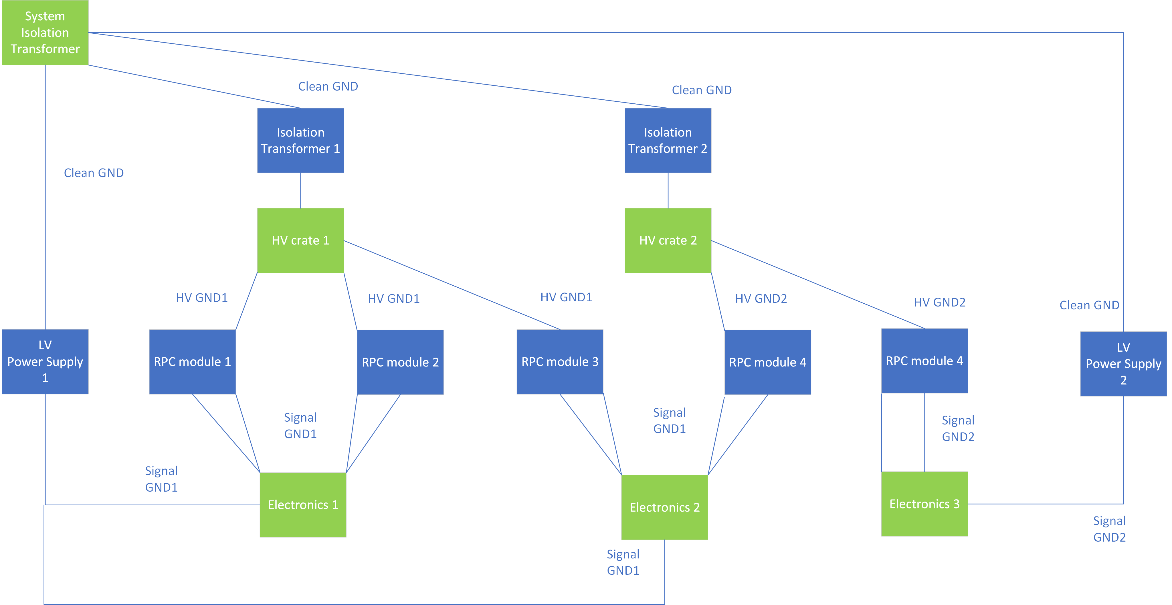
系统干净地接地考虑
洁净地 地 桩
由于好的RPC模块里面，高压地和电子学地是分开的（有个4.7k欧姆电阻隔开），加上高压机箱加了隔离电压器，因此地线没有大的闭环；
需要注意的是，同一个RPC模块的信号线缆之间会构成地环路，建议引出后束缚在一起后再往机柜走线（RPC筛选系统就是这么走线）
机柜外壳接干净地，机柜不要与护栏等有接触
要求安装时，确保RPC模块外壳彼此隔离
绿色方块表示该处的地前后是联通的，蓝色方块表示此处有隔离

Slide 5
低压电源网络汇总的交换机走光纤到电子学间的慢控交换机；
高压电源目前没有慢控系统；
WR交换机分别走光纤连接JUNO时钟系统和DAQ交换机；
因此电子学系统和其他系统都是采用光隔离的方式

Slide 6
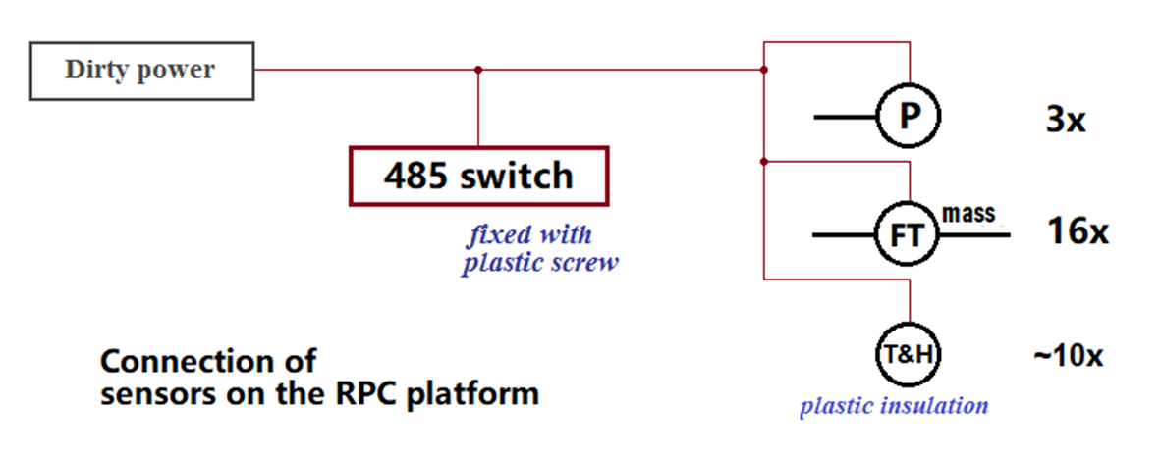
系统脏地考虑
探头包括：3个压力探头，16个流量探头，10个温湿度探头。都接脏电；
目前只有一台485交换机会放在机柜内，需要单独走线；
注意：由于机柜外壳是接洁净地，这个485交换机外壳需要通过塑料件和机柜进行隔离；

Slide 7
中间洁净地节点
脏地节点
22
11
2号间
1号间
26
15
32U
32U
21
25
16
12
洁净地节点
20
24
17
洁净地节点
32U
32U
23
18
地线总长度：约260米，两边各130米
19
14
这种地线路由不会与RPC模块有干涉，中间机柜的地线都沿TT桥布线

Slide 8
施工方案
时间窗口：每周二和每周四有1个半小时的窗口，施工前会和运行组沟通；
施工方：安德圆通；
布线要求：
（1）地线远离动力线20 cm以上；
（2）位于TT桥的机柜地线，需要将地线沿着TT桥走线，避免与RPC模块发生干涉；
（3）接触点需要镀锡；

Slide 9
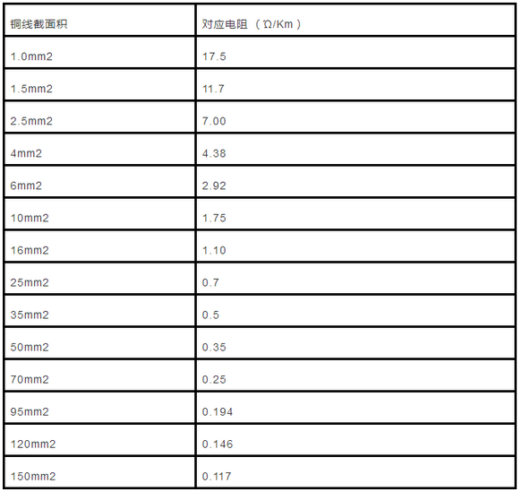
线粗计算
要求从洁净地桩到机柜的地线电阻小于0.1 欧姆；
如果布线长度是100 m，根据铜电阻率是0.0172 ohm x mm^2/m，计算得到铜界面是17.2 mm^2，实际工程按照2-4倍计算，要求至少是35 mm^2；
https://www.wiring-world.com/document_info/315.html

Slide 10
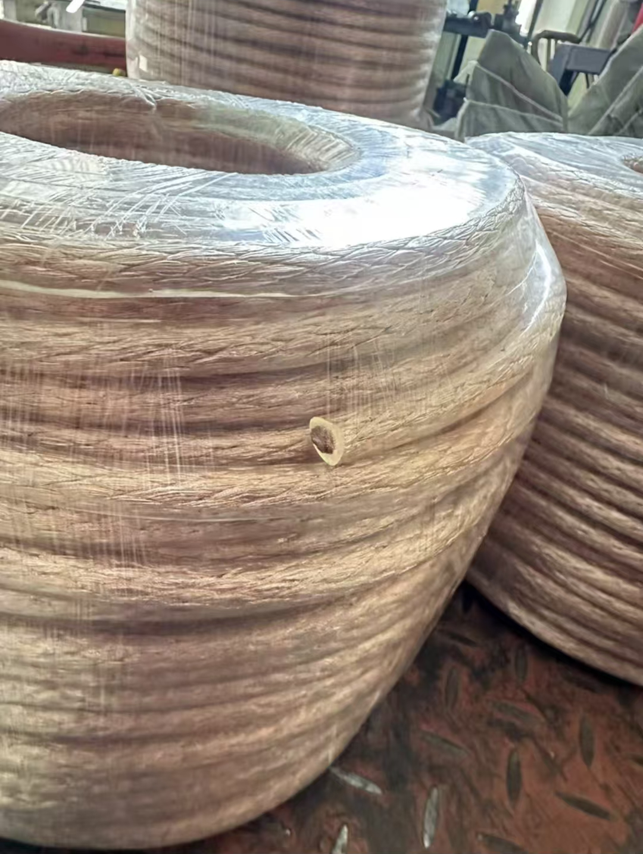
材料要求
考虑到现场湿度较大，因此材料需要镀锡：
地线材料：35平方国标镀锡编织铜线，外面有绝缘护套；
铜鼻：镀锡铜鼻；
锁紧螺栓：铜螺栓；
地排：镀锡铜排；
注：常用的地线是镀锡编织铜带，但是没有出厂带护套的，在现场缺少条件穿长线缆，所以选择带护套的铜绞线，但是市面的铜绞线护套是PVC材质，不阻燃；咨询了现场安全员的意见，认为地线没有电流，风险不大，可以不作阻燃要求；

Slide 11
预算
材料 | 价格 | 单价 | 数量 | 单位
35平方国标带护套的铜线 | 10010 | 38.5元/米 | 260 | 米
镀锡线鼻子 | 150 | 47元/10个 | 30 | 个
镀锡铜排（30*4*500） | 1020 | 60 | 17 | 个
镀锡铜螺栓螺母 | 200 | 5 | 40 | 个
总价 | 11380

Slide 12
谢谢

Slide 13
系统功率考虑
Sub System |  | Single | Quantity | Total (Unit: W) | Power Category
Electronics | LV Power Supply | 550 W （AC220 V， 5A） | 16 | 8800 | Clean Power 18 kW
 | WR Switch | 40 W | 1 | 40
Detectors | HV Crate | 2000 W | 4 | 8000
 | DCS (温湿度，压力，气体，485交换机) |  |  | 2000 | Dirty Power 2 kW

Slide 14
机柜功率考虑
Racks |  | Single (Unit: W) | Quantity | Total (Unit: W)
28U机柜 | LV Power Supply | 550 | 1 | 550
 | HV Crate (含隔离变压器) | 2000 | 1 | 2000
 |  |  |  | 2550
 |  |  |  | PDU选型：4000 W
22U机柜 | LV Power Supply | 550 | 1 | 550
 | WR Switch | 40 | 1 | 40
 |  |  |  | 590
 |  |  |  | PDU选型：2500 W

Slide 15
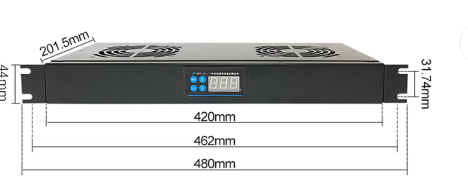
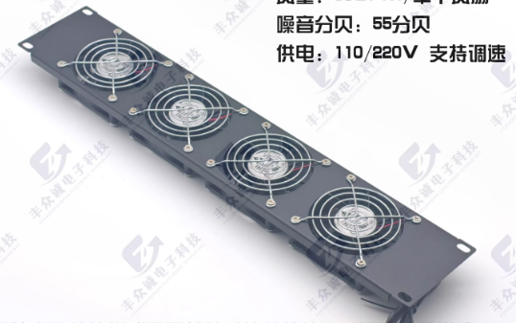
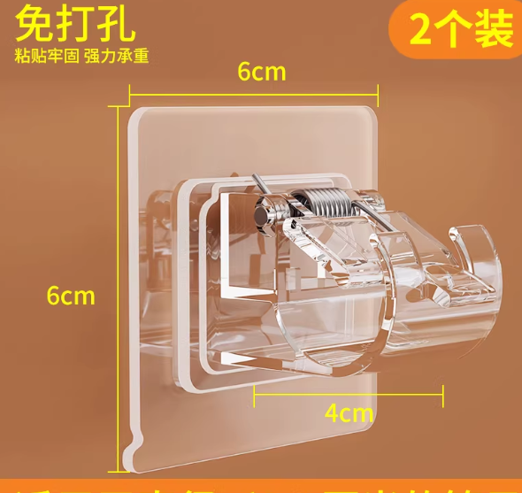
热流
热流
机柜门板（镂空）
2U侧出风扇
1U风扇机箱：是否需要监控需求？直接网络连接比较难买
2U侧出风扇
热流
热流
干燥空气
干燥空气
隔热
机柜门板（镂空）
热流
机箱板
支撑
热流
干燥空气
干燥空气
气管走线：现场确定
隔热
机箱板
气管在机柜固定：扎带+管夹
热流
32U机柜侧视图（4个）
22U机柜安装图（12个）

